Slide 1

從構想到核定-
離島建設基金補助計畫撰提重點指南
掌握審查邏輯・提高計畫通過率
Notes:
各位長官、各位同仁，大家好。今天我將為大家介紹「離島綜合建設實施方案提案注意事項」。這份簡報的核心目標，是協助我們掌握中央審查的邏輯，進而有效提高計畫的通過率，確保離島建設資源能夠被最有效率地運用。

Slide 2




為什麼要了解撰提重點？
提升計畫核定率，讓資源精準投入地方需求
提升計畫核定率
縮短行政流程
資源精準投入
精準對接中央政策導向，掌握審查委員關注焦點，有效降低退件風險，確保計畫順利通過審議。
透過標準化的撰寫架構，減少補件與反覆修正的時間成本，讓計畫能儘早進入執行階段。
確保經費花在刀口上，精準解決離島地區的發展痛點，發揮公共建設的最大社會效益。
Notes:
首先，我們來談談為什麼了解提案重點如此重要。這主要有三大好處：
第一，提升計畫核定率。透過精準對接中央政策導向，掌握審查委員關注的焦點，我們可以有效降低計畫被退回或要求補件的風險。
第二，縮短行政流程。當我們按照標準化的撰寫架構來準備提案時，可以大幅減少因資料不齊或內容不清而導致的補件與反覆修正時間，讓計畫能夠更快速地進入實質討論階段。
第三，資源精準投入。最終目標是確保每一分經費都能花在刀口上，精準解決離島地區的發展痛點，從而發揮公共建設的最大社會效益，真正回應地方的需求。

Slide 3
緣起與法源依據
促進離島發展與區域均衡
背景挑戰
法源與功能
•
法源依據：依據《離島建設條例》第5條，縣政府每四年編擬「離島綜合建設實施方案」。
地理區位隔離：離島地區面臨交通運輸成本較高、資源可近性低等先天限制。
•
建設資源不足：長期面臨公共建設資源相對匱乏，影響居民生活品質。
•
整合與爭取：整合地方建設需求，積極爭取中央建設資源與離島建設基金補助。
•
產業發展受限：受限於市場規模與基礎設施，產業轉型與升級面臨較大挑戰。
•
•
永續發展：促進離島地區之永續發展與區域均衡。

Slide 4
基金概況
資源有限，提案品質乃決勝關鍵
基金設立與規模
基金運作現況
•
中央持續挹注機制：行政院前於111年1月26日指示，自112年起逐年編列9億元公務預算撥補本基金。
法源依據：依據《離島建設條例》第16條，為加速離島建設，由行政院設置「離島建設基金」。
•
•
中央撥補預算調整情形：
112年實際：8.46億元（刪減6%）
113年實際：8.66億元（刪減3.8%）
114年實際：8.46億元（刪減6%）
•
基金總額：至少300億元（分10年編列完成），90年成立，99年已達300億元。
•
基金水位警戒：至111年底基金餘額6.87億元。
•
基金餘額現況：截至114年12月底，基金餘額為9.08億元。

Slide 5

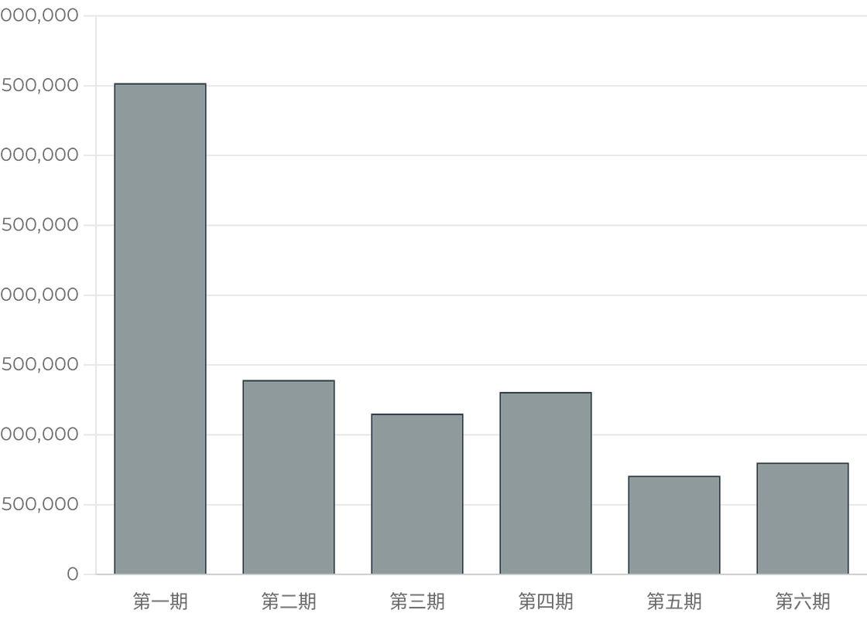
本縣歷期方案執行概況
穩定爭取建設資源，推動地方轉型
期數
年度
基金補助金額 (仟元)
第一期
92-95年
3,517,689
第二期
96-99年
1,393,082
第三期
100-103年
1,152,293
第四期
104-107年
1,307,268
第五期
108-111年
707,120
第六期
112-115年
801,760
第七期
116-119年
積極爭取中

Slide 6



提案核心原則
符合政策導向，強化部會共識
政策對接
財源分工
部會共識
提案內容應嚴格符合「臺灣永續發展目標」、「促進離島永續發展方針」及相關補助原則，確保計畫方向與國家政策同步。
秉持「公務預算為主、離島建設基金為輔」之精神。優先爭取公務預算支持，基金則用於補強預算不足之處。
工作項目、績效指標及經費需求應預先與中央主管部會溝通並獲致共識，以大幅提高計畫可行性及後續審議效率。

Slide 7




基金補助的核心精神
補強預算不足，強化生活品質
支持基礎建設
強化生活品質
補強預算缺口
聚焦離島特有的基礎與公共建設需求，解決因地理隔離導致的建設落差，奠定發展基石。
改善離島居民的生活條件與發展環境，提升公共服務的可近性，縮減城鄉生活差距。
針對一般公務預算難以覆蓋或優先順位較後的離島需求，進行精準補強與資源挹注。

Slide 8




提案撰寫標準架構
結構清晰、論述嚴謹的計畫書
01. 計畫緣起與目標
02. 執行策略與方法
清楚說明「為什麼要做」、「要達成什麼」。包含現況分析、問題診斷，問題解決並設定具體、可達成且具挑戰性的計畫目標。
詳述具體的工作項目、執行步驟與技術路徑。設定關鍵績效指標 (KPI)，確保計畫執行過程可受監督與評估。
03. 期程與經費需求
04. 預期效益分析
規劃合理的執行期程，編列詳實的經費預算，並明確劃分公務預算與離島建設基金之財源比例(地方配合款至少10%)。
包含可量化效益（如產值、人數）與不可量化效益（如生活品質提升、環境永續）。評估計畫對地方發展的長遠貢獻。

Slide 9





中央審查重點
審查委員最在意的四個維度
補助範疇
具體可行
是否符合離島建設基金補助原則？
•
計畫內容是否詳實且具備執行力？
•
是否與中央部會核心政策方向一致？
•
土地取得、環評等前置作業進度？
•
是否與地方公務預算有明確分工？
•
預算編列是否合理且具市場行情？
•
政策效益
自償性評估
對離島居民生活品質是否有顯著提升？
•
•
後續維護管理經費是否已有著落？
KPI 指標是否可量化且具備挑戰性？
•
•
是否能帶動民間投資或地方產業發展？
是否具備跨域整合或示範推廣價值？
•

Slide 10







未來提案方向建議
邁向智慧、淨零、韌性的永續離島
智慧化治理
淨零排放
環境韌性
導入數位科技提升行政效率，推動智慧交通、智慧醫療與大數據決策，建構數位孿生離島。
發展再生能源與微電網系統，推動低碳運輸與循環經濟，達成離島能源自給與環境永續。
強化極端氣候下的調適能力，優化水資源管理與防災體系，確保離島在變動環境下的生存力。
硬體導向
治理導向
補助導向
成效導向
單一建設
系統整合

Slide 11



範例參考

Slide 12
Q 1
下列何者最符合離島建設基金的補助精神？
A. 全額補助地方所有建設需求。
B. 補強一般預算不足之處。
C. 取代地方公務預算支出。
D. 僅補助觀光相關建設。

Slide 13
Q 2
下列何者最有助於提高計畫通過率？
A. 計畫內容越多越好。
B. 完全依地方需求規劃即可。
C. 與中央部會事前溝通取得
共識。
D. 經費編列越高越容易通過。

Slide 14


Q & A
攜手打造永續發展的澎湖新未來
感謝您的參與與聆聽
歡迎與我們行政處綜合規劃科聯繫，分機:649、651

